Slide 1
Prezentace hlavních projektů Nadačního fondu pro Březnici 2022

Slide 2
SK Březnice 20.000,- Kč
Realizováno 2022
30 fotbalových míčů
Žádost o podporu na pořízení 30 fotbalových míčů pro potřeby mládežnických mužstev klubu.

Slide 3
Podpora zakoupení obrazu sv. Josefa 100.000,- Kč
Realizováno 2022
Obraz již zdobí naše muzeum
Rozměr: 160 x 100 cm
Svatý Josef s Ježíškem
Olej na plátně, asi 1. pol. 18. století
Obraz snad měl původně pocházet z kostela sv. Mikuláše na březnickém náměstí – byl zbořen 1787
Obraz je zajímavým přírůstkem Městského muzea Březnice

Slide 4
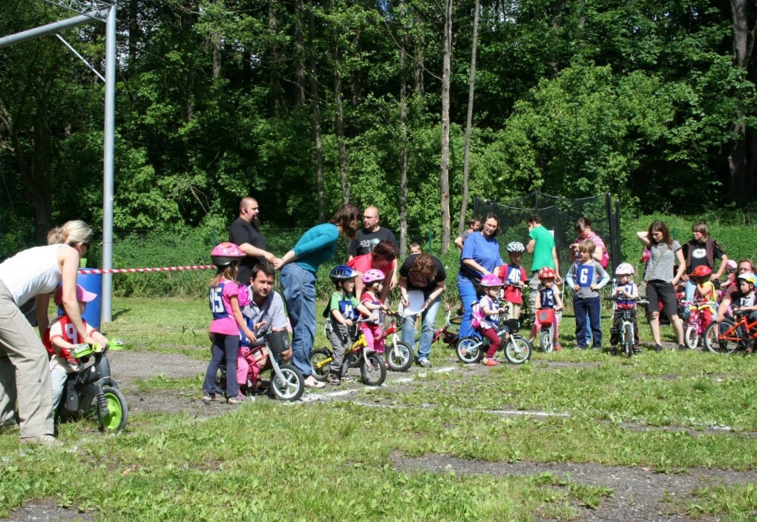
Kulturní Gang Březnice 15.000,- Kč
Realizovaná podpora kulturních aktivit v roce 2022
Blešák, Gulášování a Rockfest
Filmovar - letní promítání filmů
Příměstské tábory pro děti
A další

Slide 5
Sbor dobrovolných hasičů 15.000,- Kč
Realizováno 2022
Oprava stříkačky
Financování nákladů na opravu soutěžní požární stříkačky PS 20 SPORT

Slide 6
Pečovatelská služba 10.000,- Kč
Realizováno 2022
Invalidní vozík
Pečovatelská služba města Březnice nás opět požádala o finanční podporu pro naše seniory.
Kdo by naše seniory nepodpořil?

Slide 7
RC Pampeliška 15.000,- Kč
Realizováno 2022
Nůžkový stan
Finanční podpora na zakoupení nůžkového stanu

Slide 8
Svaz tělesně postižených 10.000,-Kč
Realizováno 2022
MO STP Březnice
Finanční podpora se týká „Opravy objektu společenské místnosti MO STP Březnice, nám. 17“. Oprava proběhne dle schváleného rozpočtu.

Slide 9
Vánoční koncert v KD Březnice Big Band Příbram 15.000,- Kč
Realizováno 2022
Vánoční koncert
Finanční podpora tradičního vánočního koncertu se setkala s velkým zájmem březnických občanů
Uváděl: Ing. Aleš Benda

Slide 10
Učitelka, sbormistr sboru Voci Bianche 10.000,- Kč
Realizováno 2022
Voci Bianche
Finanční podpora CD s názvem „Vánoční noc“ – zahrnuje celý vánoční příběh. Nahrál sbor ZUŠ Březnice Voci Bianche. Cílem je podnítit členy sboru k usilovnější práci, zviditelnit sbor Voci Bianche a ZUŠ Březnice.

Slide 11
Podpora adaptace uprchlíků
Realizováno 2022
Příklady pomoci
ZŠ – finanční podpora adaptace žáků 25.000,- Kč
VOŠ a SOŠ – finanční podpora nákupu vybavení 25.000,- Kč
Jitka bartáková – finanční podpora jazykového kurzu 27.000,- Kč
1 ks automatická pračka
2 ks chladnička
1 elektrická trouba s plotýnkami

Slide 12
PROSVÍ Restaurátorský záměr na opravu gotických maleb kostel sv. Václava v Bubovicíchhtěnné malby z kostela sv
Realizováno 2022
Kostel sv. Václava
Malba: kolem roku 1340
Plocha: 200 m2
Význam: bubovický cyklus patří k nejrozsáhlejším gotickým malbám nejen u nás
Stav maleb: havarijní
Restaurátorský záměr je zpracován Mgr. Helfertovou a doufáme, že poslouží k záchraně cenné památky

Slide 13
Děkujeme všem dárcům!

